Slide 1
XIN KÍNH CHÀO CÁC THẦY CÔ VÀ CÁC BẠN HỌC SINH LỚP 2C
Notes:
Nguyễn Thị Ngọc Anh

Slide 2
Thứ tư ngày 27 tháng 10 năm 2021
Tiếng Việt
Theo em, các bạn nhỏ trong bài hát thế nào?
Các bạn nhỏ trong bài hát rất vui
Trở về

Slide 3
Thứ tư ngày 27 tháng 10 năm 2021
Tiếng Việt
1. Khi cùng chơi với bạn, em cảm thấy thế nào?
2. Khi xa bạn, em cảm thấy thế nào ?
Trở về

Slide 4
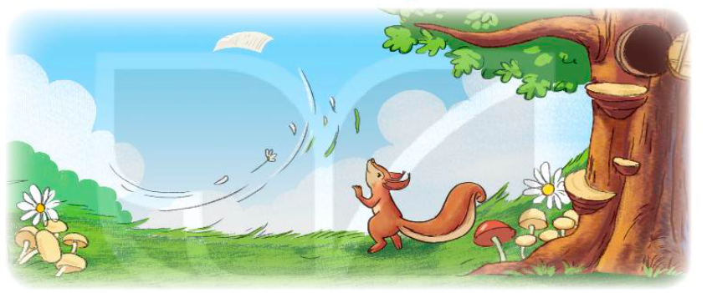

Slide 5
Thứ tư ngày 27 tháng 10 năm 2021
Tiếng Việt
Bài 18: Đọc: Tớ nhớ cậu

Slide 6
Tớ nhớ cậu
Kiến là bạn thân của sóc. Hằng ngày, hai bạn thường rủ nhau đi học. Thế rồi nhà kiến chuyển đến một khu rừng khác. Lúc chia tay, kiến rất buồn. Kiến nói: “Cậu phải thường xuyên nhớ tớ đấy.”. Sóc gật đầu nhận lời.
Một buổi sáng, sóc lấy một tờ giấy và viết thư cho kiến. Sóc nắn nót ghi: “Tớ nhớ cậu.”. Một cơn gió đi ngang qua mang theo lá thư. Chiều hôm đó, kiến đi dạo trong rừng. Một lá thư nhè nhẹ bay xuống. Kiến reo lên:” A, thư của sóc!”.
Hôm sau, kiến ngồi bên thềm và viết thư. Kiến không biết làm sao cho sóc biết mình rất nhớ bạn. Cậu viết: “Chào sóc!”. Nhưng kiến không định chào sóc. Cậu bèn viết một lá thư khác: “Sóc thân mến!”. Như thế vẫn không đúng ý của kiến. Lấy một tờ giấy mới, kiến ghi: “Sóc ơi!”. Cứ thế, cậu cặm cụi viết đi viết lại trong nhiều giờ liền.
Không lâu sau, sóc nhận được một lá thư do kiến gửi đến. Thư viết: “Sóc ơi, tớ cũng nhớ cậu!”.
(Theo Tun Te-le-gơn)

Slide 7
Thứ tư ngày 27 tháng 10 năm 2021
Tiếng việt
Bài 18: Đọc: Tớ nhớ cậu
Kiến không biết làm sao / cho sóc / biết mình rất nhớ bạn.//
Cứ thế,/ cậu cặm cụi viết đi viết lại / trong nhiều giờ liền.//
Không lâu sau, /sóc nhận được một lá thư / do kiến gửi đến.//

Slide 8
Tớ nhớ cậu
Kiến là bạn thân của sóc. Hằng ngày, hai bạn thường rủ nhau đi học. Thế rồi nhà kiến chuyển đến một khu rừng khác. Lúc chia tay, kiến rất buồn. Kiến nói: “Cậu phải thường xuyên nhớ tớ đấy.”. Sóc gật đầu nhận lời.
Một buổi sáng, sóc lấy một tờ giấy và viết thư cho kiến. Sóc nắn nót ghi: “Tớ nhớ cậu.”. Một cơn gió đi ngang qua mang theo lá thư. Chiều hôm đó, kiến đi dạo trong rừng. Một lá thư nhè nhẹ bay xuống. Kiến reo lên:” A, thư của sóc!”.
Hôm sau, kiến ngồi bên thềm và viết thư. Kiến không biết làm sao cho sóc biết mình rất nhớ bạn. Cậu viết: “Chào sóc!”. Nhưng kiến không định chào sóc. Cậu bèn viết một lá thư khác: “Sóc thân mến!”. Như thế vẫn không đúng ý của kiến. Lấy một tờ giấy mới, kiến ghi: “Sóc ơi!”. Cứ thế, cậu cặm cụi viết đi viết lại trong nhiều giờ liền.
Không lâu sau, sóc nhận được một lá thư do kiến gửi đến. Thư viết: “Sóc ơi, tớ cũng nhớ cậu!”.
(Theo Tun Te-le-gơn)

Slide 9
Thứ tư ngày 27 tháng 10 năm 2021
Tiếng Việt
Bài 18: Đọc: Tớ nhớ cậu
1. Theo em, viết rất cẩn thận cho đẹp gọi là gì?
- Viết rất cẩn thận cho đẹp : nắn nót
2. Theo em, chăm chú tập trung cho việc đang làm được gọi là gì?
- Chăm chú tập trung cho việc đang làm : cặm cụi

Slide 10
Tớ nhớ cậu
Kiến là bạn thân của sóc. Hằng ngày, hai bạn thường rủ nhau đi học. Thế rồi nhà kiến chuyển đến một khu rừng khác. Lúc chia tay, kiến rất buồn. Kiến nói: “Cậu phải thường xuyên nhớ tớ đấy.”. Sóc gật đầu nhận lời.
Một buổi sáng, sóc lấy một tờ giấy và viết thư cho kiến. Sóc nắn nót ghi: “Tớ nhớ cậu.”. Một cơn gió đi ngang qua mang theo lá thư. Chiều hôm đó, kiến đi dạo trong rừng. Một lá thư nhè nhẹ bay xuống. Kiến reo lên:” A, thư của sóc!”.
Hôm sau, kiến ngồi bên thềm và viết thư. Kiến không biết làm sao cho sóc biết mình rất nhớ bạn. Cậu viết: “Chào sóc!”. Nhưng kiến không định chào sóc. Cậu bèn viết một lá thư khác: “Sóc thân mến!”. Như thế vẫn không đúng ý của kiến. Lấy một tờ giấy mới, kiến ghi: “Sóc ơi!”. Cứ thế, cậu cặm cụi viết đi viết lại trong nhiều giờ liền.
Không lâu sau, sóc nhận được một lá thư do kiến gửi đến. Thư viết: “Sóc ơi, tớ cũng nhớ cậu!”.
(Theo Tun Te-le-gơn)
1
2
3

Slide 11
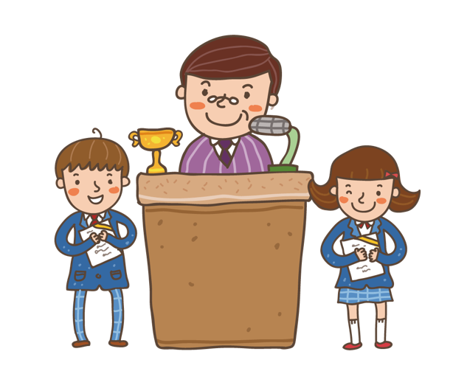
Tạm biệt các quý thầy cô và
các bạn học sinh
Notes:
Nguyễn Thị Ngọc Anh

Slide 12
Thứ tư ngày 27 tháng 10 năm 2021
Tiếng việt
Đọc : Bài 18: Tớ nhớ cậu
Trả lời câu hỏi:
1. Khi chia tay sóc, kiến cảm thấy thế nào ?
- Khi chia tay sóc, kiến rất buồn
2. Sóc đồng ý với kiến điều gì ?
- Sóc thường xuyên nhớ đến kiến.

Slide 13
Thứ tư ngày 27 tháng 10 năm 2021
Tiếng việt
Đọc : Bài 18: Tớ nhớ cậu
Trả lời câu hỏi:
3. Vì sao kiến phải viết lại nhiều lần lá thư gửi sóc?
- Vì kiến không biết làm sao cho sóc biết nó rất nhớ bạn.
4. Theo em, hai bạn sẽ cảm thấy thế nào nếu không nhận được thư của nhau?
- Nếu không nhận được thư của nhau thì hai bạn sẽ rất buồn và nhớ nhau.

Slide 14
Tớ nhớ cậu
Kiến là bạn thân của sóc. Hằng ngày, hai bạn thường rủ nhau đi học. Thế rồi nhà kiến chuyển đến một khu rừng khác. Lúc chia tay, kiến rất buồn. Kiến nói: “Cậu phải thường xuyên nhớ tớ đấy.”. Sóc gật đầu nhận lời.
Một buổi sáng, sóc lấy một tờ giấy và viết thư cho kiến. Sóc nắn nót ghi: “Tớ nhớ cậu.”. Một cơn gió đi ngang qua mang theo lá thư. Chiều hôm đó, kiến đi dạo trong rừng. Một lá thư nhè nhẹ bay xuống. Kiến reo lên:” A, thư của sóc!”.
Hôm sau, kiến ngồi bên thềm và viết thư. Kiến không biết làm sao cho sóc biết mình rất nhớ bạn. Cậu viết: “Chào sóc!”. Nhưng kiến không định chào sóc. Cậu bèn viết một lá thư khác: “Sóc thân mến!”. Như thế vẫn không đúng ý của kiến. Lấy một tờ giấy mới, kiến ghi: “Sóc ơi!”. Cứ thế, cậu cặm cụi viết đi viết lại trong nhiều giờ liền.
Không lâu sau, sóc nhận được một lá thư do kiến gửi đến. Thư viết: “Sóc ơi, tớ cũng nhớ cậu!”.
(Theo Tun Te-le-gơn)

Slide 15
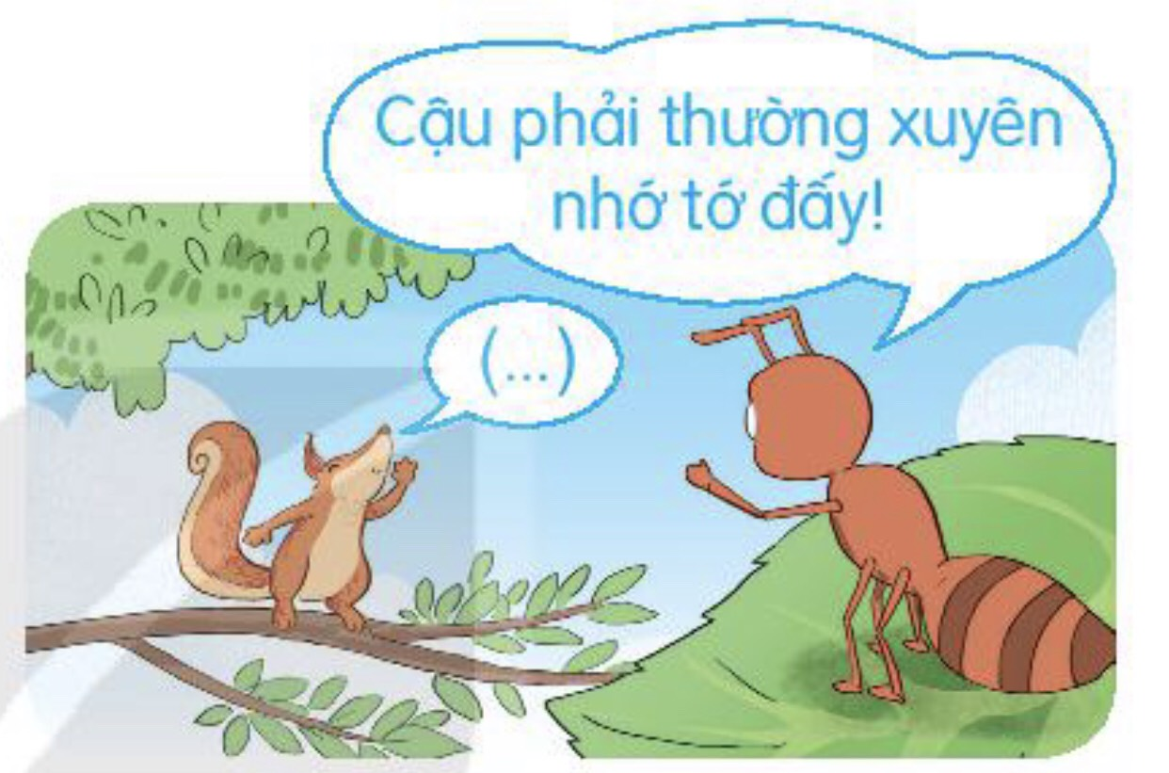
1. Đóng vai sóc và kiến để nói và đáp lời chào lúc chia tay.
Luyện tập theo văn bản đọc

Slide 16
2. Em sẽ nói với bạn thế nào khi: - Bạn chuyển đến 1 ngôi trường khác - Tan học, em về trước còn bạn ở lại chờ bố mẹ đón
Ví dụ: Tạm biệt cậu nhé!Chúc cậu sang trường mới học tập thật tốt! Tớ sẽ luôn nhớ về cậu.

Slide 17
Thứ tư ngày 27 tháng 10 năm 2021
Tiếng Việt
Đọc: Bài 18: Tớ nhớ cậu
Tìm hiểu bài:
Luyện đọc lại:
Nội dung bài: Tình bạn thân thiết, gắn bó giữa kiến và sóc. Mặc dù xa nhau những vẫn nhớ đến nhau. Sóc đã thể hiện tình cảm của mình bằng cách viết thư cho bạn.
- Kiến không biết làm sao / cho sóc / biết mình rất nhớ bạn.//
- Cứ thế,/ cậu cặm cụi viết đi viết lại / trong nhiều giờ liền.//
- Không lâu sau, /sóc nhận được một lá thư / do kiến gửi đến.//

Slide 18
Tạm biệt các quý thầy cô và
các bạn học sinh
Notes:
Nguyễn Thị Ngọc Anh

